Slide 1
Universidad para la Cooperación Internacional
PROGRAMA MAESTRÍA EN ADMINISTRACIÓN DE PROYECTOS
Ejemplo Gestión del Tiempo

Slide 2
Ejemplo/Caso de Gestión del tiempo-costo
Se trata de un proyecto de elaboración de un estudio de mercado
Se cuenta con la EDT (Estructura de Desglose del Trabajo)
El ejercicio es una adaptación de un ejemplo del libro Administración Exitosa de Proyectos de Jack Gido y James Clements (ver bibliografía) con algunas variaciones

Slide 3
Caso Estudio de Mercado
El proyecto consiste en la elaboración de un estudio de mercado.
  Se debe realizar en 135 días
  Se cuenta con $40.000,00 para realizarlo
  Se cuenta con 4 recursos para realizarlo (Susan, Steve, Andy y Jim)
  La jornada de trabajo a utilizar para el proyecto es de 5 días a la semana y 8 horas diarias
  El principal riesgo identificado es la posibilidad de un retraso en el proyecto, ya que la compañía tiene historial de retrasos en proyectos anteriores

Slide 4
EDT del proyecto
La elaboración de la EDT forma parte de la gestión del alcance. Para efectos de este ejemplo se asume que dicha EDT está completa y correcta
Nótese que se tiene una EDT de tres niveles (Nivel 0, 1 y 2), con don entregables principales (Cuestionario e Informe) y cuatro paquetes de trabajo (Diseño, Respuestas, Software e Informe)
Notes:
EDT del proyecto del caso a desarrollar

Slide 5
Proceso a realizar
Definir las Actividades
Secuenciar las Actividades
Estimar los Recursos de las Actividades
Estimar la Duración de las Actividades
Desarrollar el Cronograma
Controlar el Cronograma
Planificar la Gestión del Tiempo
Notes:
Proceso a realizar para efectos del caso en estudio

Slide 6
Definir las actividades
En este proceso, tomando como base la EDT, se deben definir las actividades a partir de los paquetes de trabajo de la EDT

Slide 7
Definir las actividades
Identificar a los consumidores meta
Desarrollar cuestionario preliminar
Prueba piloto de cuestionario
Revisar comentarios y terminar cuestionario
Desarrollar software de prueba de datos
Imprimir el cuestionario
Preparar etiquetas de correo
Enviar cuestionario por correo y obtener respuestas
Desarrollar software de análisis de datos
Probar software
Introducir los datos de respuestas
Analizar los resultados
Preparar el informe
Se definen 13 actividades tal como se indica

Slide 8
Definir las actividades
Identificar a los consumidores meta
Desarrollar cuestionario preliminar
Prueba piloto de cuestionario
Revisar comentarios y terminar cuestionario
Desarrollar software de prueba de datos
Imprimir el cuestionario
Preparar etiquetas de correo
Enviar cuestionario por correo y obtener respuestas
Desarrollar software de análisis de datos
Probar software
Introducir los datos de respuestas
Analizar los resultados
Preparar el informe
Inicio de proyecto
Fin de diseño
Fin de Respuestas
Fin de Software
Fin de Informe
Fin de proyecto
Se definen 6 hitos (color rojo)
Se definen 13 actividades (color azul)

Slide 9
Proceso a realizar
Definir las Actividades
Secuenciar las Actividades
Estimar los Recursos de las Actividades
Estimar la Duración de las Actividades
Desarrollar el Cronograma
Controlar el Cronograma
Planificar la Gestión del Tiempo
Notes:
Proceso a realizar para efectos del caso en estudio

Slide 10
Secuenciar las actividades
En este proceso se debe definir el orden en el cual se realizarán las actividades definidas en el proceso anterior
Se debe considerar el orden lógico (dependencias obligatorias), el más conveniente (dependencias discrecionales) y los condicionantes externos (dependencias externas)

Slide 11
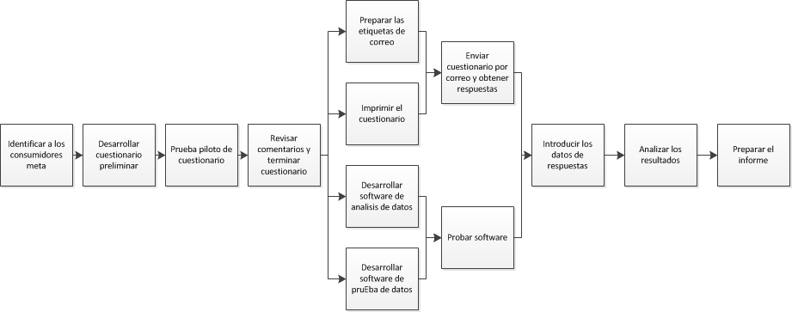
Secuenciar las actividades
En este proceso se debe establecer el orden en el cual se deben realizar las 13 actividades definidas en el proceso anterior
*Se excluirán de la secunciación los hitos, sin embargo, más adelante en el ejemplo serán incorporados nuevamente
Diagrama de red con la secuencia de actividades. (AEC)

Slide 12
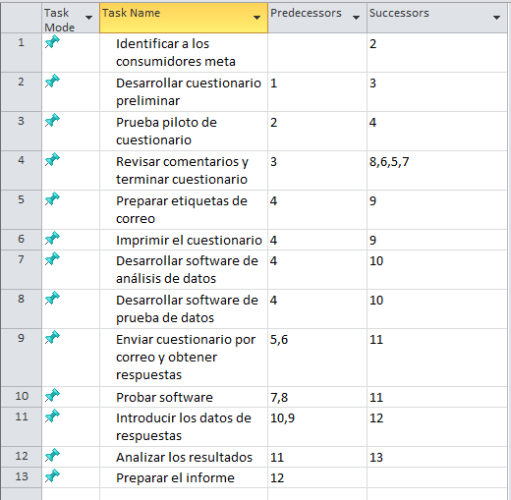
Secuenciar las actividades
Secuencia de tareas predecesoras y sucesoras mostradas en forma tabular. Desarrollado en MSProject

Slide 13
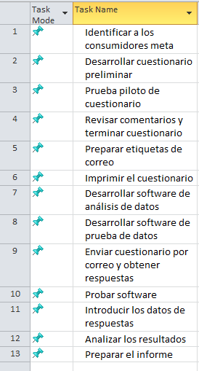
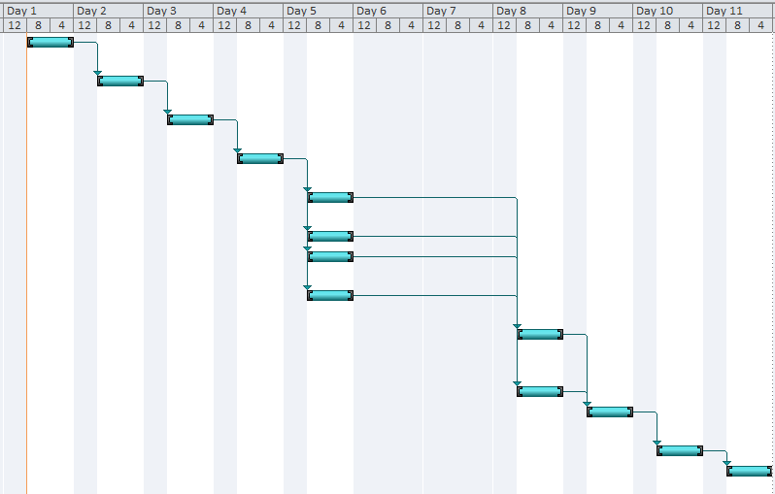
Secuenciar las actividades

Slide 14
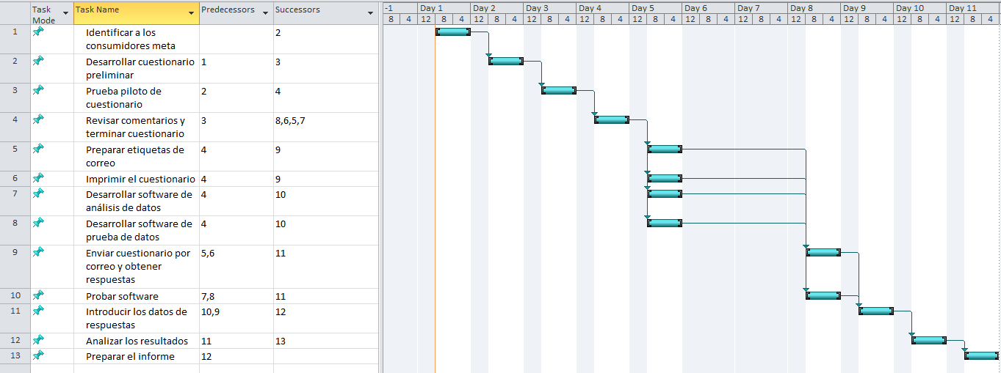
Secuenciar las actividades
Imagen de la vista Diagrama de Gantt en MSProject donde se observa el diagrama de red con la secuencia de actividades

Slide 15
Proceso a realizar
Definir las Actividades
Secuenciar las Actividades
Estimar los Recursos de las Actividades
Estimar la Duración de las Actividades
Desarrollar el Cronograma
Controlar el Cronograma
Planificar la Gestión del Tiempo
Notes:
Proceso a realizar para efectos del caso en estudio

Slide 16
Estimar los recursos de las actividades
En este proceso se deben estimar los recursos humanos, equipos, materiales y suministros que se requerirán para realizar las actividades

Slide 17
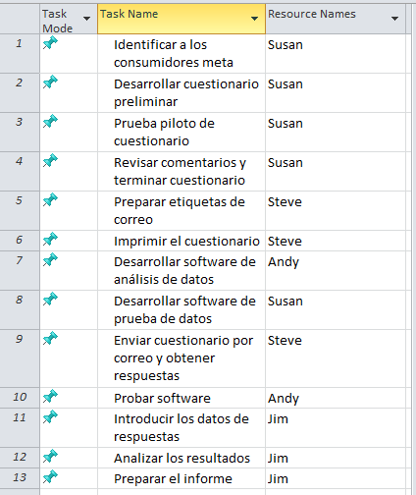
Estimar los recursos de las actividades
Requerimientos de recursos para cada actividad
Recordar que el calendario de recursos estaba dado al inicio: jornada de 5 días por semanas y 8 horas por día
En este ejemplo solo se requieren recursos humanos, pero en otros casos podrían requerirse otros recursos

Slide 18
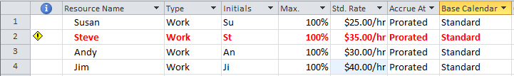
Estimar los recursos de las actividades
Vista de la hoja de recursos en MSProject
En esta vista se aprecia el costo por hora de cada uno de los recursos definidos
*Notar que el recurso Steve aparece con un signo de admiración y en color rojo. Esto ocurre porque MSProject interpreta que dicho recurso se encuentra sobreasignado (tiene una carga de trabajo superior al 100%)

Slide 19
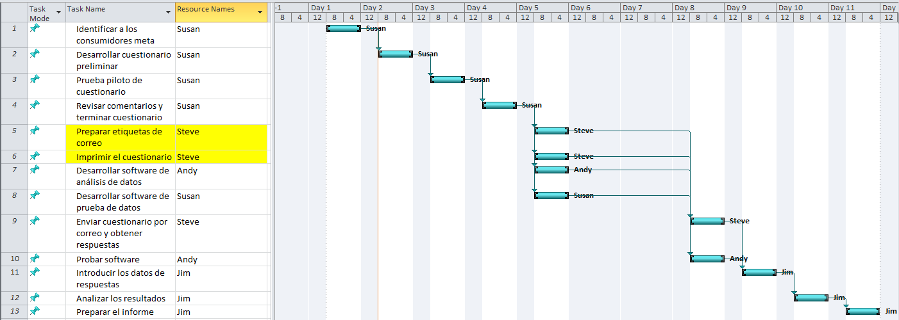
Estimar los recursos de las actividades
En esta vista se observa la razón por la cual MSProject interpreta que el recurso Steve está sobreasignado
Nótese que en este momento esta situación no es relevante ya que aun no hemos asignado duraciones a las tareas. Este detalle se retomará más adelante en el ejemplo

Slide 20
Proceso a realizar
Definir las Actividades
Secuenciar las Actividades
Estimar los Recursos de las Actividades
Estimar la Duración de las Actividades
Desarrollar el Cronograma
Controlar el Cronograma
Planificar la Gestión del Tiempo
Notes:
Proceso a realizar para efectos del caso en estudio

Slide 21
Estimar la duración de las actividades
En este proceso se deben estimar la cantidad de periodos laborales necesarios para completar las actividades con base en los recursos establecidos

Slide 22
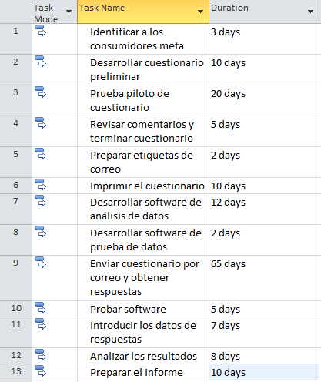
Estimar la duración de las actividades
Considerando la cantidad de trabajo por realizar, los recursos disponibles, su productividad, jornada de trabajo, etc, se calcula la duración de cada una de las tareas, tal como se muestra en el cuadro adjunto

Slide 23
Proceso a realizar
Definir las Actividades
Secuenciar las Actividades
Estimar los Recursos de las Actividades
Estimar la Duración de las Actividades
Desarrollar el Cronograma
Controlar el Cronograma
Planificar la Gestión del Tiempo
Notes:
Proceso a realizar para efectos del caso en estudio

Slide 24
Desarrollar el cronograma
En este proceso se debe analizar la secuencia de las actividades, duraciones, requerimientos de recursos y restricciones de tiempo para crear el cronograma

Slide 25
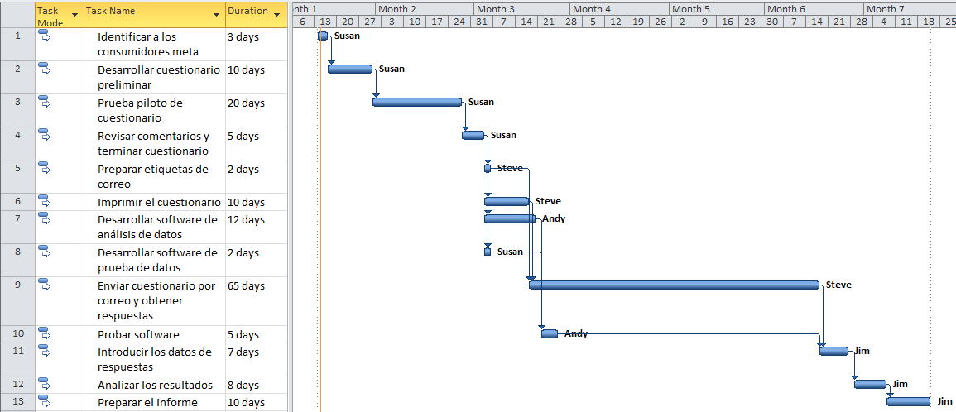
Desarrollar el cronograma
En esta imagen se aprecia el cronograma creado en MSProject. Se observan las actividades, su duración, secuencia y recursos asigandos a cada tarea

Slide 26
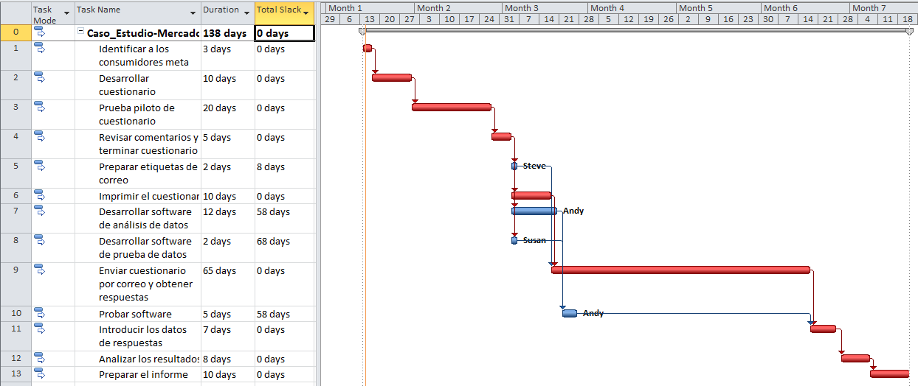
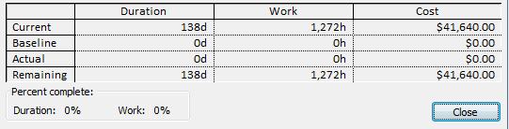
Desarrollar el cronograma
En esta imagen se aprecia la ruta crítica, la duración del proyecto y la holgura de las tareas no críticas (Total Slack). También en el recuadro se observan el total de horas de trabajo y el costo total (detalle que se verá más adelante).

Slide 27
Desarrollar el cronograma
Se observa que persiste el problema de sobreasignación con el recurso Steve en las tareas 4 y 5 que se están realizando de forma simultánea.

Slide 28
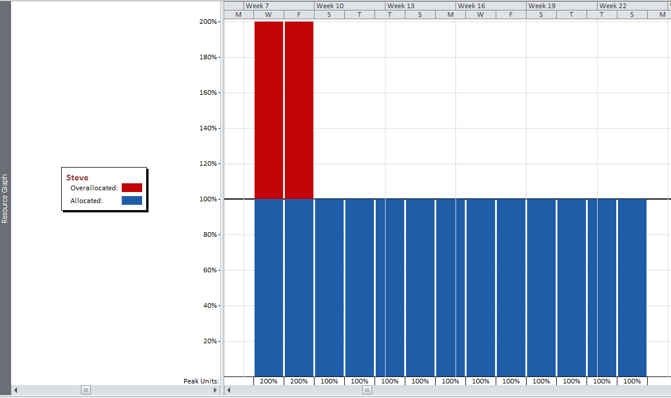
Desarrollar el cronograma
En este gráfico de recursos se observa el problema de sobreasignación con el recurso Steve. Se aprecia que dicho recurso está asignado en un 200% (el doble de su capacidad) lo cual debe resolverse

Slide 29
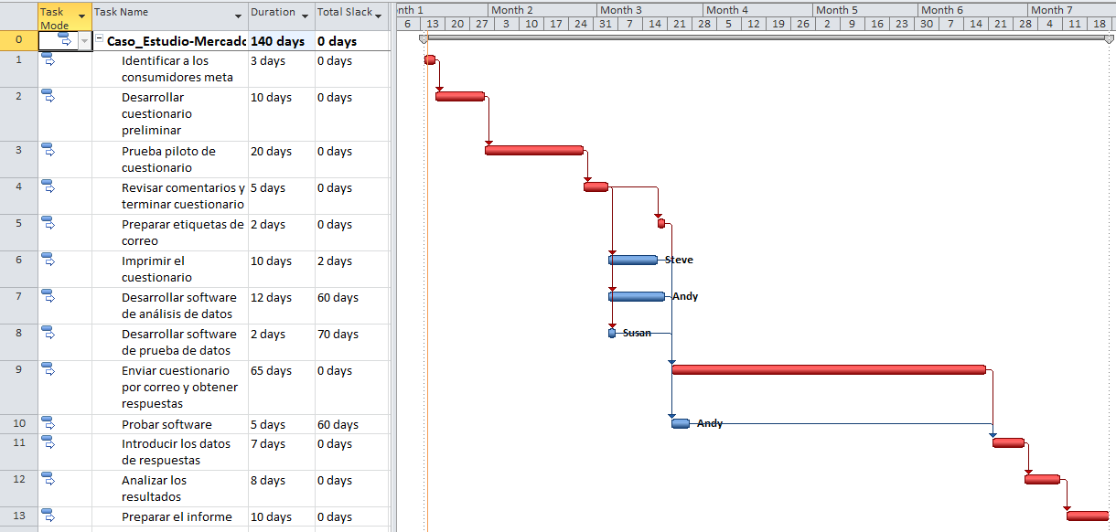
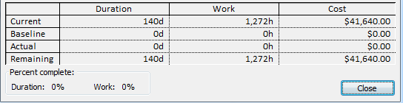
Desarrollar el cronograma
En esta imagen se aprecia el cronograma con nivelación de recursos para resolver la sobreasignación. Esta nivelación puede realizarse manualmente o mediante el software.
Obsérvese que la tarea 5 ahora es parte de la ruta crítica y la tarea 6 ya no forma parte de dicha ruta crítica. Por otra parte la duración del proyecto se ha incrementado en 2 días.

Slide 30
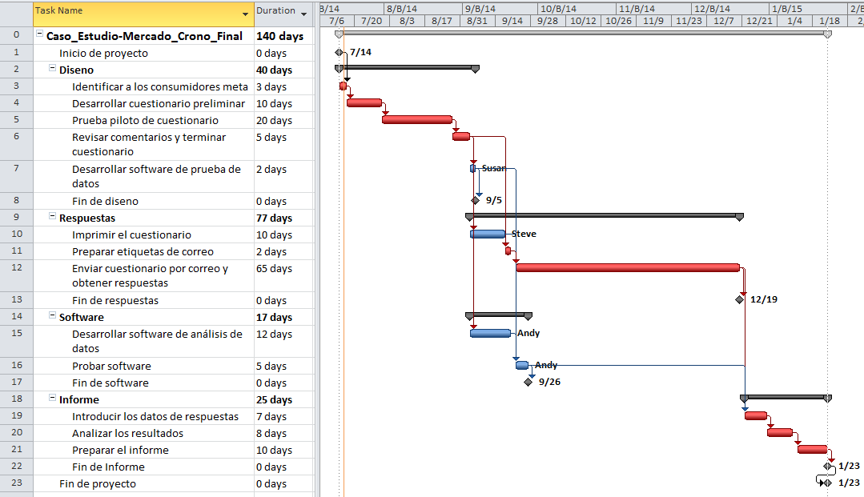
Desarrollar el cronograma
Para finalizar esta sección se agregan tareas resumen, hitos y se reordenan las actividades

Slide 31
Conclusiones preliminares caso Estudio de Mercado
Con base en lo realizado hasta ahora se tiene preliminarmente lo siguiente:
  Requerimiento: Se debe realizar en 135 días
  Realidad: Se puede realizar en 140 días según el cronograma preliminar desarrollado
  Se cuenta con 4 recursos para realizarlo (Susan, Steve, Andy y Jim) ✔
  La jornada de trabajo a utilizar para el proyecto es de 5 días a la semana y 8 horas diarias ✔
Falta desarrollar los procesos de planificación del costo para establecer resultados

Slide 32
Bibliografía
Gido Jack, Clements James P. Administración de Exitosa de Proyectos. Segunda Edición. México: Internacional Thomson Editors, 2007.

Slide 33
Presentación elaborada con los aportes de los profesores:
  Ing. Alvaro Mata Leitón, MAP, PMP, GPM-b
  Ing. Carlos Brenes Mena, MAP, PMP, GPM-b
  Ing. William Ernest Mondol, MAP, PMP

